Slide 1
শুভেচ্ছা

Slide 2
পরিচিতি
শিক্ষক পরিচিতি
পাঠ পরিচিতি
মোঃ ইউনুস আলী
সহকারী শিক্ষক
কবিরাজহাট আদর্শ বালিকা উচ্চ বিদ্যালয়
বীরগঞ্জ, দিনাজপুর।
8ম শ্রেণি
বিষয়ঃ- কৃষি শিক্ষা
অধ্যায়ঃ
সময়ঃ ৫০ মিনিট

Slide 3
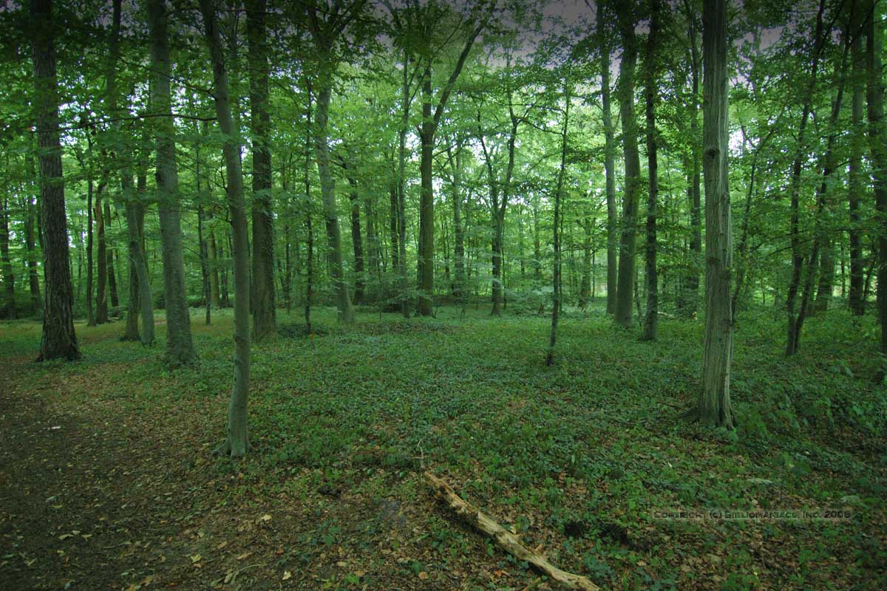

Slide 4
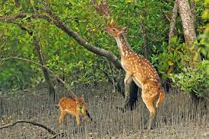

Slide 5
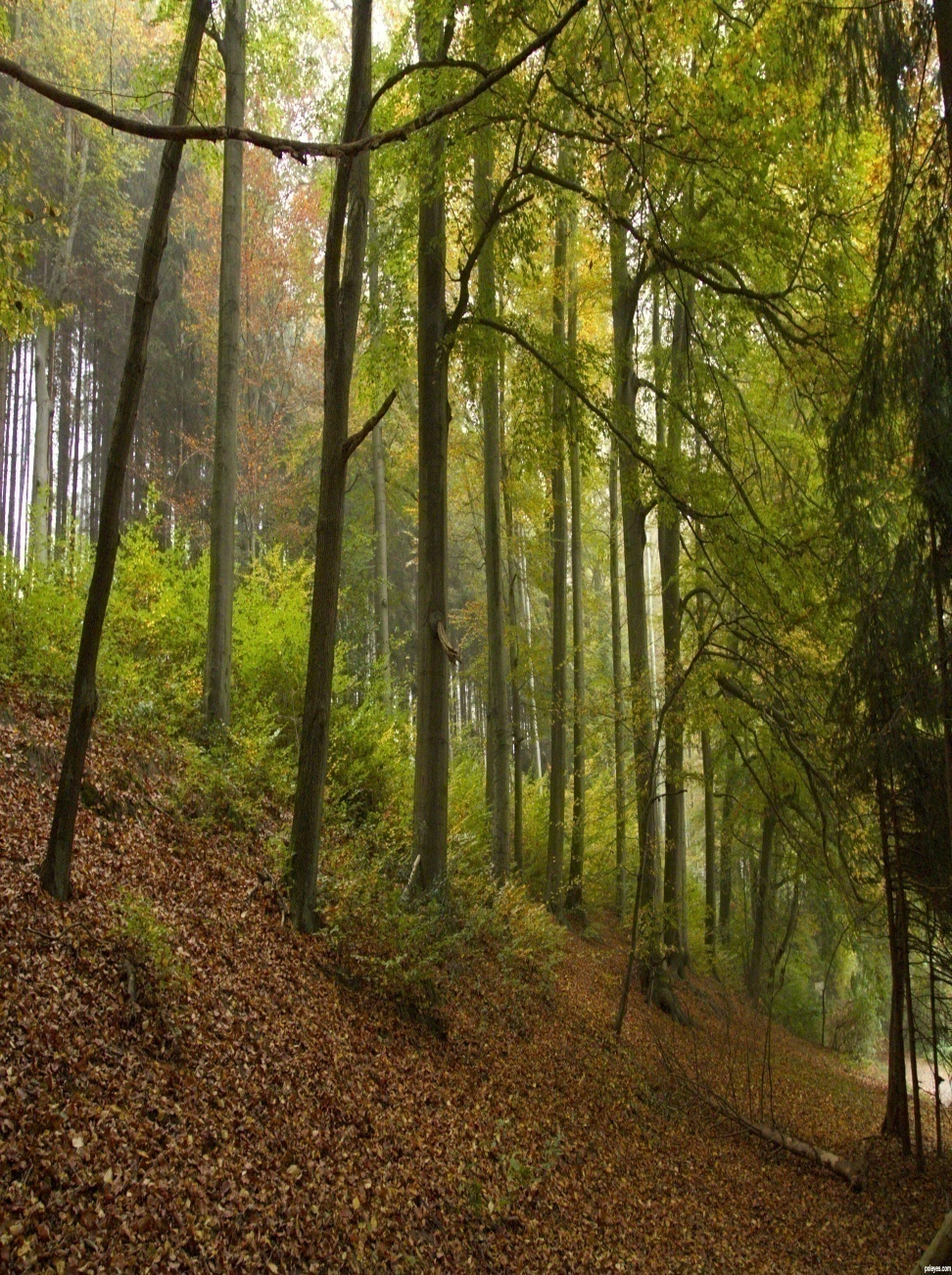

Slide 6
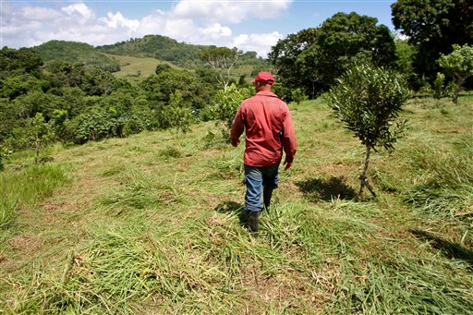
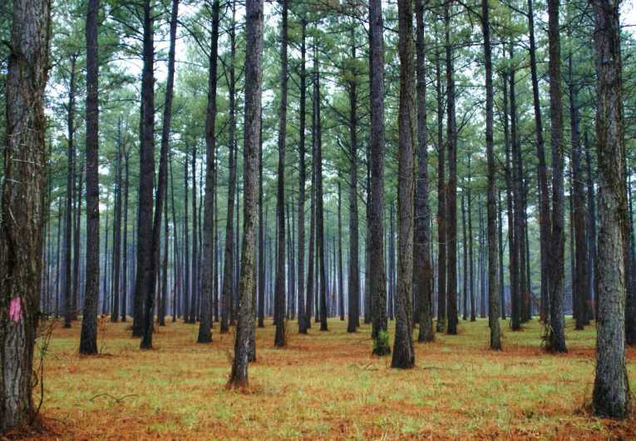
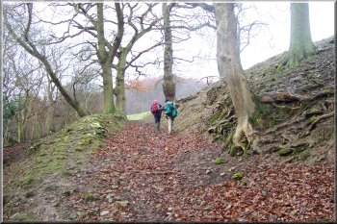
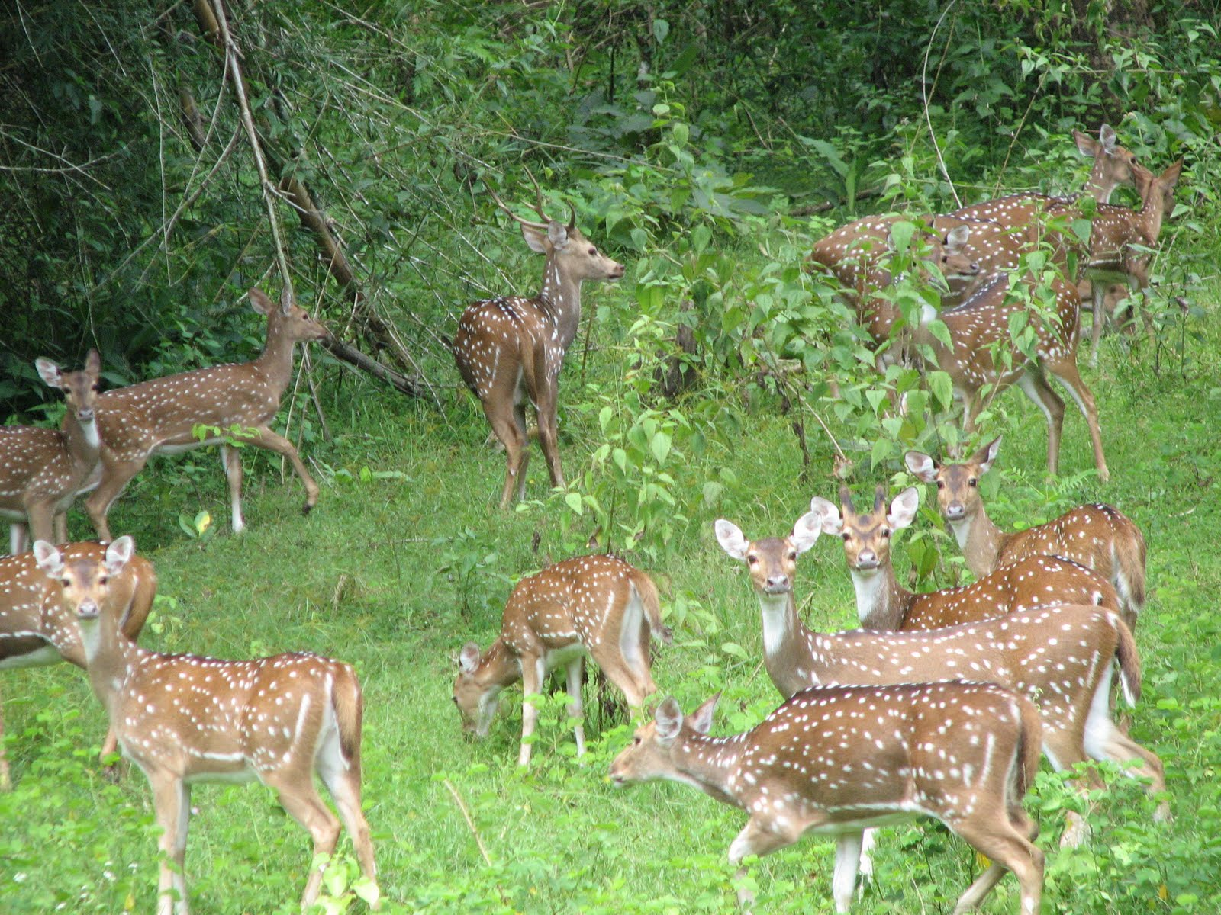
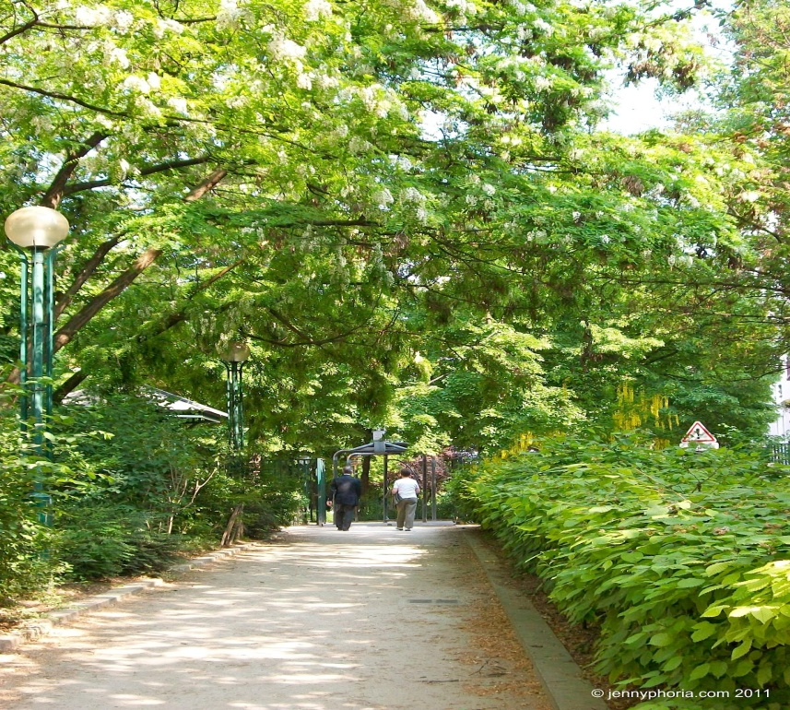

Slide 7
নিচের ভিডিও চিত্রটি লক্ষ্য করঃ

Slide 8
আজকের পাঠের বিষয়- বাংলাদেশে বনাঞ্চলের বিস্তৃতি

Slide 9
শিখণ ফল-
বনায়ন কী তা বলতে পারবে?
বাংলাদেশের বনাঞ্চলের নাম উল্লেখ করতে পারবে?
বাংলাদেশের বনাঞ্চলের ধরন আলোচনা করতে পারবে?

Slide 10
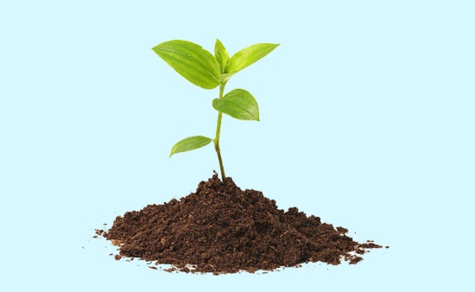
ছবিগুলির দিকে তাকাও

Slide 11
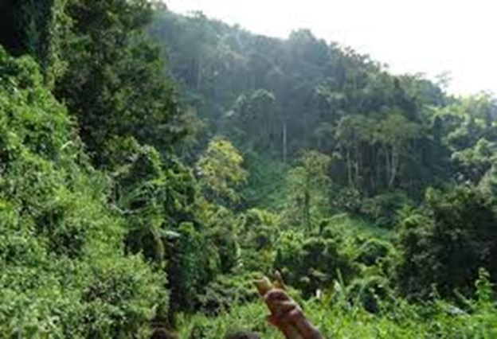
কৃষি বন
সমতল বন
পাহাড়ি বন
সুন্দর বন
সামাজিক বন

Slide 12
কৃষি বনায়ন হলো কোন জমি থেকে একই সময়ে বা পর্যায়ক্রমিকভাবে বিভিন্ন গাছ, ফসল ঊৎপাদন ব্যবস্থাকে কৃষি বনায়ন বলে।
কৃষি বন

Slide 13
বৃহত্তর ঢাকা, টাঙ্গাইল, রংপুর, দিনাজপুর, রাজশাহী ও কুমিল্লা অঞ্চলের বনকে সমতল ভূমির বন বলে। মোট আয়তন- ১.২৩ লক্ষ হেক্টর ।
সমতল ভূমির বন

Slide 14
কক্সবাজার, রাঙামাটি, বান্দরবান, সিলেট, হবিগঞ্জ ও
মৌলভীবাজারে এ বন ছড়িয়ে ছিটিয়ে আছে। মোট আয়তন
১৩.১৬ লক্ষ হেক্টর ।
পাহাড়ি বন

Slide 15
এ বন খুলনা, সাতক্ষীরা ও বাগেরহাট এলাকা জুড়ে রয়েছে । এ বনের প্রধান বৃক্ষ সুন্দরি । তাই এ বনের নামকরণ করা হয়েছে সুন্দরবন । এ বনে বাস করে রয়েল বেঙ্গল টাইগার, চিতা বাঘ, হরিণ ,বানর ও অন্যান্য প্রাণী। মোট আয়তন ৬,০০০ বর্গ কিলোমিটার ।
সুন্দরবন

Slide 16
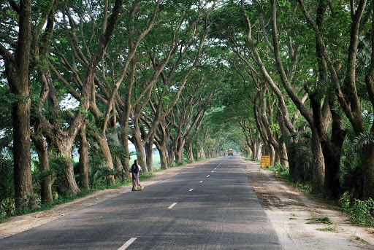
দেশের প্রায় সকল সড়ক , মহাসড়ক ও রেল লাইনের পাশে সারিবদ্ধভাবে যে গাছ লাগানো রয়েছে সে গাছগুলিকে সামাজিক বন বলে।
সামাজিক বন

Slide 17
দলীয় কাজ-
সময়-১০ মিনিট
# সুন্দরবন-এর বৈশিষ্ট্য লিখ।

Slide 18
মিলিয়ে নাও-
খুলনা, সাতক্ষীরা ও বাগেরহাট এলাকা জুড়ে রয়েছে। এ বনের প্রধান বৃক্ষ সুন্দরী। তাই এ বনের নামকরণ করা হয়েছে সুন্দরবন। এ বনে বাস করে রয়েল বেঙ্গল টাইগার, চিতা বাঘ, হরিণ, বানর ইত্যাদি। মোট আয়তন ৬,০০০ বর্গ কিলোমিটার।

Slide 19
মূল্যায়ন-
১। পাহাড়ী বন কোথায় অবস্থিত?
২। সুন্দরবনের আয়তন কত?
৩। দিনাজপুরে কোন ধরনের বন আছে?

Slide 20
বাড়ির কাজ
* বনায়নের গুরুত্ব বিশ্লেষণ কর।

Slide 21
ধন্যবাদ
ধন্যবাদ

